Slide 1
Titelseite
IPS Entwicklung
Übernahme von Datumsangaben aus SAP
Übernahme von Bestellwerten aus SAP
Stand: 23.11.2010 (H&K)
Anforderungskatalog/3_Projektstandsliste PSL/PSL Listen Chronologisch/A14 MAB

Slide 2
Exportwerte aus SAP
Alle Buchungsvorgänge in SAP werden auftragsweise chronologisch übertragen
Bei jedem Buchungsvorgang werden zwei Datumsangaben übermittelt:
SAP-Buchungsdatum
SAP-Belegdatum
Bei jedem Buchungsvorgang werden zwei Zahlenwerte übermittelt:
SAP-IST-Wert
SAP-Obligo-Wert
Bei den SAP-Buchungsvorgängen muss unterschieden werden zwischen:
- Buchungsvorgänge mit Obligo>0:
Hier bedeutet: SAP-Buchungsdatum =>Lieferdatum der Bestellung
SAP-Belegdatum => Erfassungsdatum der Bestellung
Buchungsvorgänge mit Obligo=0
Hier bedeutet: SAP-Buchungsdatum => Datum der Einbuchung
SAP-Belegdatum => Datum Lieferantenrechnung
Anforderungskatalog/3_Projektstandsliste PSL/PSL Listen Chronologisch/A14 MAB

Slide 3
IPS-Interpretation der SAP-Datumsangaben
Aus der Folge der o.g. SAP-Buchungsvorgängen entnimmt
IPS aus den zwei jeweiligen Datumsangaben die folgenden vier Informationen:
IPS-Bestelldatum:
Ist das SAP-Belegdatum bei der ersten Buchung mit Obligo>0
(=Vorschlagsdatum für Mittelabfluss-Beginn)
IPS-Lieferdatum:
Ist das SAP-Buchungsdatum bei der ersten Buchung mit Obligo>0
(=Vorschlagsdatum für Mittelabfluss-Ende)
IPS-Buchungsdatum:
a) SAP-Belegdatum bei Obligo>0
b) SAP-Buchungsdatum bei Obligo=0
IPS-Belegdatum:
Ist immer das SAP-Belegdatum
Anforderungskatalog/3_Projektstandsliste PSL/PSL Listen Chronologisch/A14 MAB

Slide 4
IPS-Interpretation der SAP-Beträge
Aus der Folge der o.g. SAP-Buchungsvorgängen entnimmt
IPS aus den zwei jeweiligen Zahlenwerten die folgenden Informationen:
(nur, wenn der Prognosewert<>0, s.u.)
Angegebener Bestellbetrag:
Ist der Prognosewert (=IST+Obligo) des Buchungsvorgangs,
der als Bestellung (siehe Bestelldatum) ermittelt wurde.
Korrigierter Bestellbetrag:
Wird in dem letzten (!) Buchungsvorgang ein Obligo von Null festgestellt,
dann wird der zugehörige IST-Wert als „korrigierter Bestellbetrag“ für die
gesamte Bestellung (SAP-Auftrag) aufgefasst und weiterverwendet.
IST-Betrag:
Wird direkt aus SAP übernommen.
Obligo:
Wird direkt aus SAP übernommen.
Prognose:
Errechnete Summe aus IST+Obligo
Anforderungskatalog/3_Projektstandsliste PSL/PSL Listen Chronologisch/A14 MAB

Slide 5
Test des Lieferdatums (Mail jho vom 17.11.2010)
Anmerkungen zum Lieferdatum
(s.a. e-mail Hr. Ruchay und Tel. Herr Marek und DHo am 16.11.2010)
Das Lieferdatum markiert den Anfang der zu liefernden Leistung. Es stellt insofern eine Präzisierung des Beginn-/Anfangsdatums dar. Wenn kein Lieferdatum aus SAP verfügbar ist, kann SAP hierfür nur das Bestelldatum anbieten.
Am Beispiel 6003461, Augsburger Straße EMK und hier an der Buchung
Bestell-Nr. 0010022643, Pos.20 wird nach Aussage von Herrn Marek das Vorgehen deutlich, und zwar ist das Lieferdatum im Feld Buchungsdatum gespeichert.
Diese Info muss in IPS in das Feld Buchungsdatum und als Vorschlagswert in das Feld „angegebenes Lieferdatum“ übertragen werden.
Anforderungskatalog/3_Projektstandsliste PSL/PSL Listen Chronologisch/A14 MAB

Slide 6
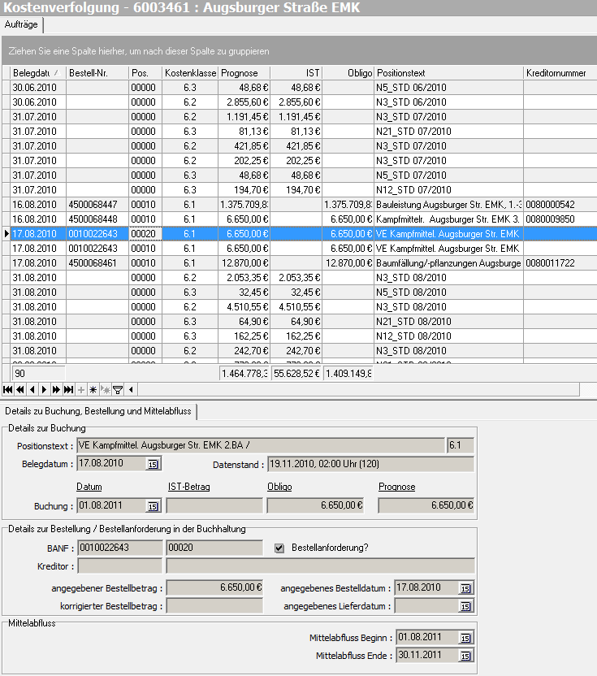
Test des Lieferdatums (Mail jho vom 17.11.2010)
Gilt zunächst nur für HWB !
Fall 1:
Nur Bestellung
Bestellung
(Ist=0)
Bestelldatum
Lieferdatum
Anforderungskatalog/3_Projektstandsliste PSL/PSL Listen Chronologisch/A14 MAB

Slide 7
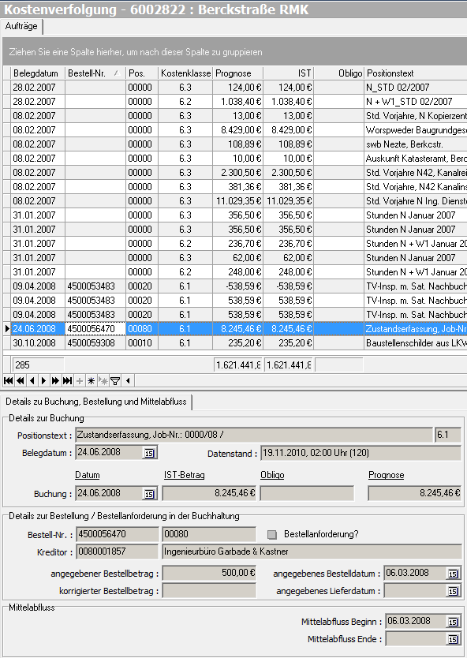
Test der Bestellhöhe
Ursprünglicher Bestellbetrag
Lieferdatum:
Es wird das bei der Bestellung angegebene Lieferdatum genommen!
Abschluss:
(Obligo=0 für gesamte Bestell-position)
Wenn leer, wird bei Auswertungen das Lieferdatum genommen (Handeingabe hat Vorrang!)
Korrigierter
Bestellbetrag, wenn Abschluss
Händisch eingegebenes Datum (wenn leer, dann = Beginn!)
8.245,46 €

